Slide 1





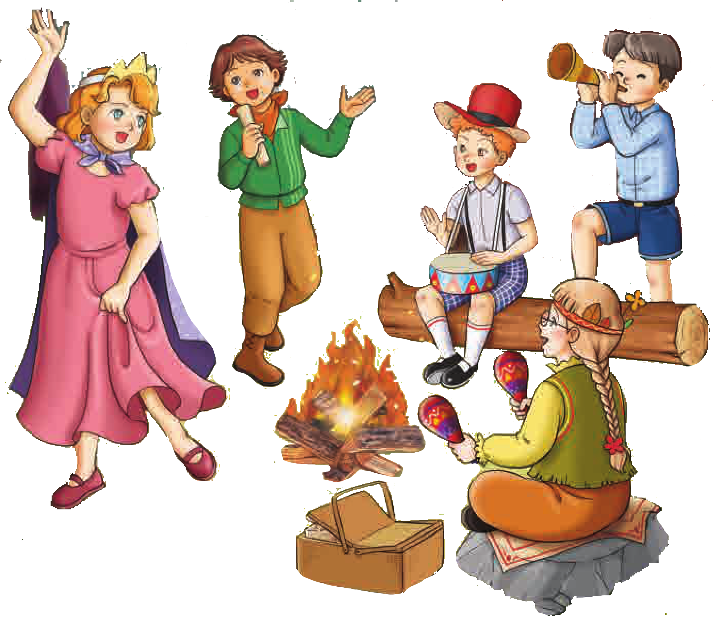
TIẾT 28
HỌC HÁT BÀI: MIỀN QUÊ EM
Nhạc: Ka- ba- lép- xki
Lời: Po-ri-xen
Phỏng dịch: Hoàng Lân
ÔN ĐỌC NHẠC: BÀI SỐ 4

Slide 2

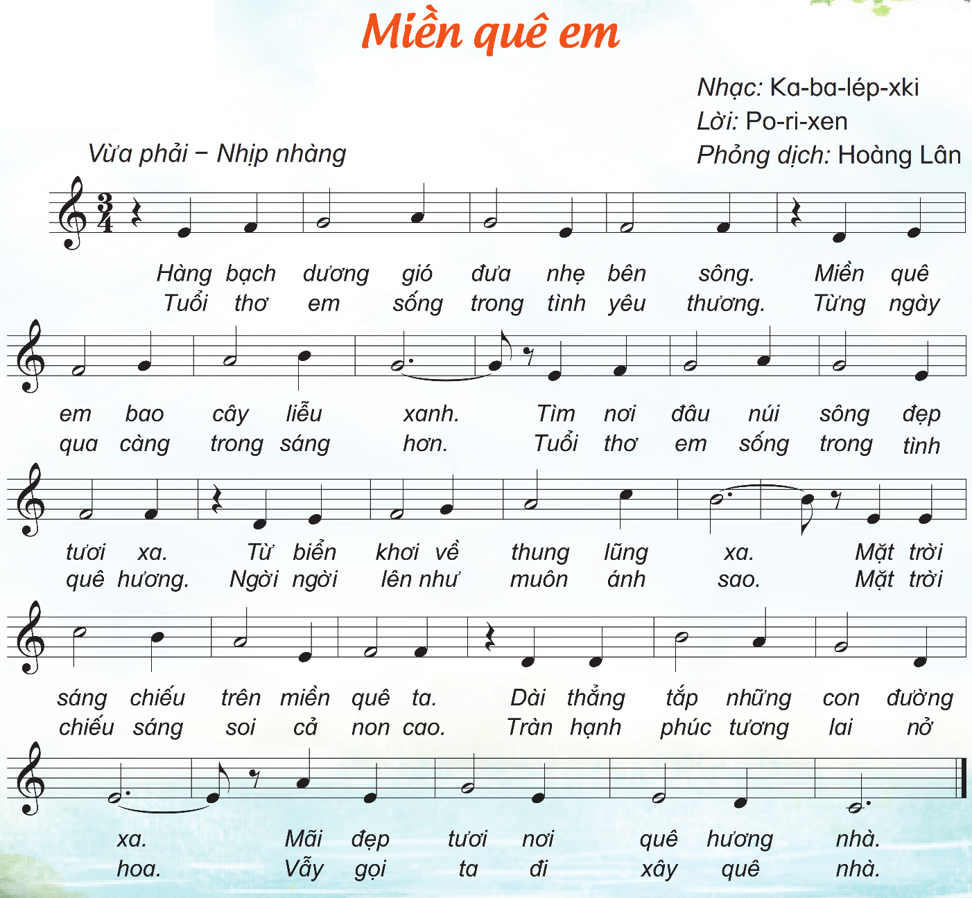

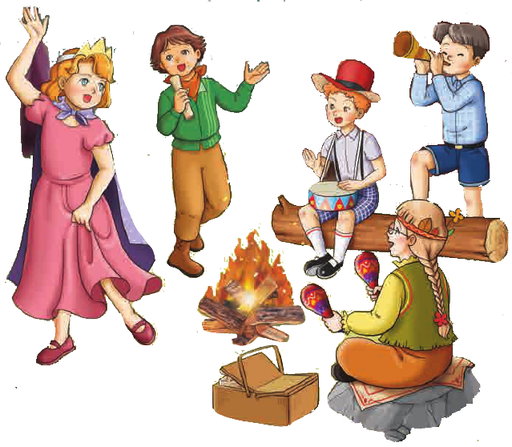
Hát mẫu

Slide 3

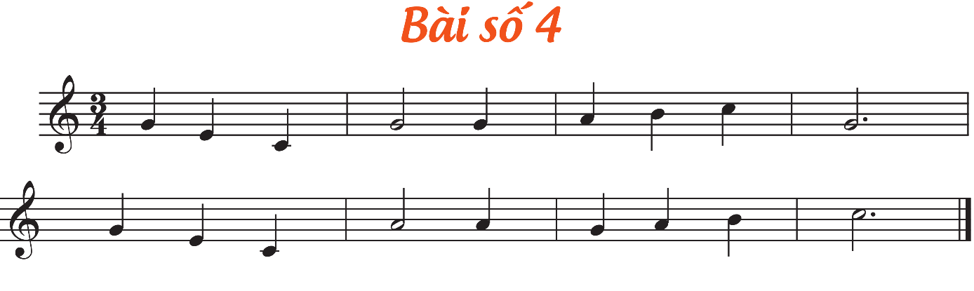






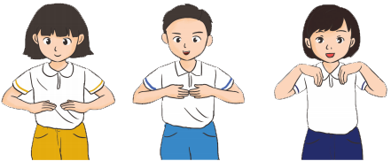
Ôn đọc nhạc ký hiệu bàn tay

